Slide 1
第十一章
面向对象设计

Slide 2
第十一章内容概要
面向对象设计的准则
启发规则
软件重用
系统分解
设计问题域子系统
设计人机交互子系统
设计任务管理子系统
设计数据管理子系统
设计类中的服务
设计关联
设计优化
设计模式
★

Slide 3
面向对象设计的准则
模块化
抽象
信息隐藏
弱耦合
  交互耦合
  继承耦合

Slide 4
面向对象设计的准则
强内聚(服务内聚、类内聚、一般-特殊内聚)
LCOM1方法：假设M1, M2…Mn为类C的n个方法，Ik是方法Mk所访问的成员变量集合。于是存在n个成员变量集合I1, I2…In。令 ， 则
显然，LCOM1方法通过相似方法和非相似方法的差异计算内聚度，LCOM1（C）值越大表明内聚度越小。

Slide 5
面向对象设计的准则
可重用
  尽量使用已有的类
  如果确实需要创建新类，则在设计这些新类的协议时，应该考虑将来的可重复使用性

Slide 6
第十一章内容概要
面向对象设计的准则
启发规则
软件重用
系统分解
设计问题域子系统
设计人机交互子系统
设计任务管理子系统
设计数据管理子系统
设计类中的服务
设计关联
设计优化
设计模式
★

Slide 7
启发规则
设计结果应该清晰易懂
  用词一致
  使用已有的协议
  减少消息模式的数目
  避免模糊的定义
一般-特殊结构的深度应适当
设计简单的协议
  一般说来，消息中的参数不要超过3个。

Slide 8
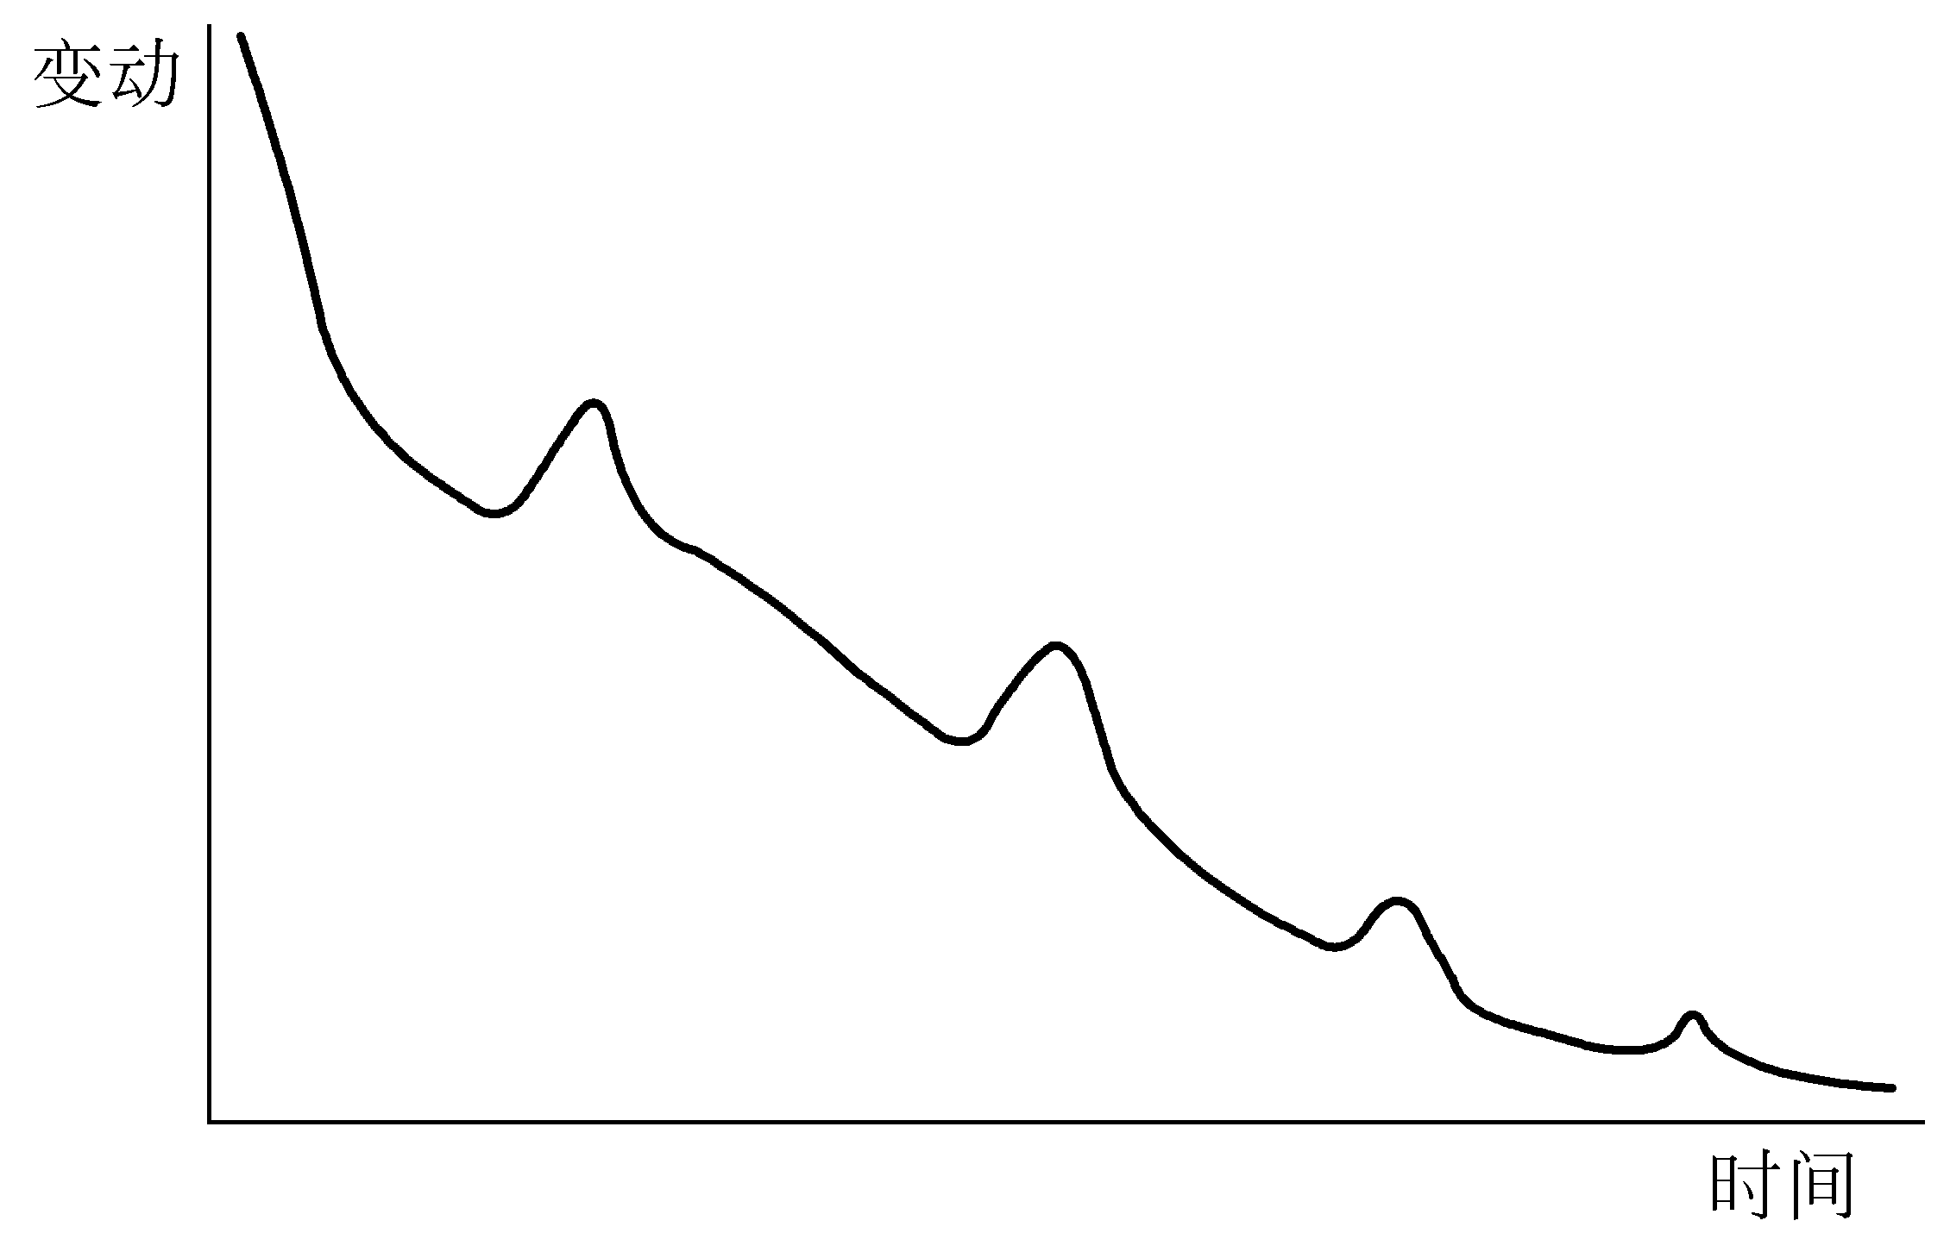
启发规则
设计简单的类
  避免包含过多的属性
  有明确的定义
  尽量简化对象之间的合作关系
  不要提供太多服务
使用简单的服务
把设计变动减至最小

Slide 9
第十一章内容概要
面向对象设计的准则
启发规则
软件重用
系统分解
设计问题域子系统
设计人机交互子系统
设计任务管理子系统
设计数据管理子系统
设计类中的服务
设计关联
设计优化
设计模式
★

Slide 10
软件重用
重用也叫再用或复用，是指同一事物不作修改或稍加改动就多次重复使
软件重用分为3个层次
  知识重用(例如，软件工程知识的重用)
  方法和标准的重用(例如，面向对象方法或国家制定的软件开发规范的重用)
  软件成分的重用

Slide 11
软件重用
软件成分的重用
  代码重用
    源代码剪贴
    源代码包含
    继承
  设计结果重用
  分析结果重用

Slide 12
软件重用
典型的可重用软件成分
  项目计划
  成本估计
  体系结构
  需求模型和规格说明
  设计
  源代码
  用户文档和技术文档
  用户界面
  数据
  测试用例

Slide 13
类构件
可重用软构件应具备的特点
  模块独立性强
  具有高度可塑性
  接口清晰、简明、可靠
类构件的重用方式
  实例重用
  继承重用
  多态重用

Slide 14
多态重用
利用多态性不仅可以使对象的对外接口更加一般化(基类与派生类的许多对外接口是相同的)，而且还提供了一种简便可靠的软构件组合机制。系统运行时，根据接收消息的对象类型，由多态性机制启动正确的方法，去响应一个一般化的消息。

Slide 15
多态重用
为充分实现多态重用，在设计类构件时，应该把注意力集中在下列一些可能影响重用性的操作上（使用转换接口/扩充接口）：
  与表示方法有关的操作。例如，不同实例的比较、显示、擦除等等
  与数据结构、数据大小等有关的操作
  与外部设备有关的操作。例如，设备控制
  实现算法在将来可能会改进(或改变)的核心操作

Slide 16
多态重用的效益
质量
生产率
成本
C=Cs-Cr-Cd
其中，Cs是项目从头开发（没有重用）时所需要的成本；Cr是与重用相关联的成本；Cd是交付给客户的软件的实际成本。

Slide 17
第十一章内容概要
面向对象设计的准则
启发规则
软件重用
系统分解
设计问题域子系统
设计人机交互子系统
设计任务管理子系统
设计数据管理子系统
设计类中的服务
设计关联
设计优化
设计模式
★

Slide 18
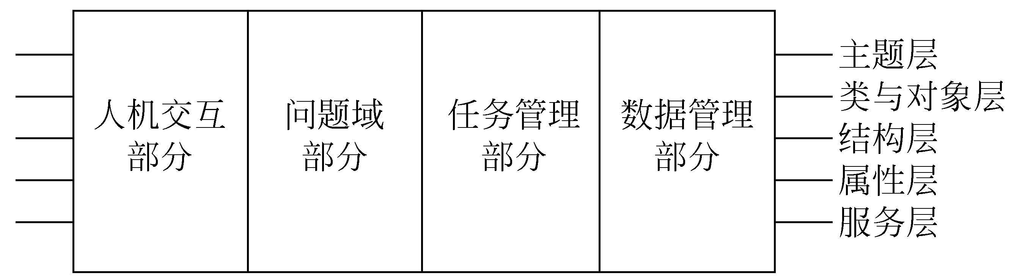
系统分解

Slide 19
系统分解
子系统之间的两种交互方式
  客户-供应商关系
  平等伙伴关系
组织系统的两种方案
  层次组织
    封闭式
    开放式
  块状组织

Slide 20
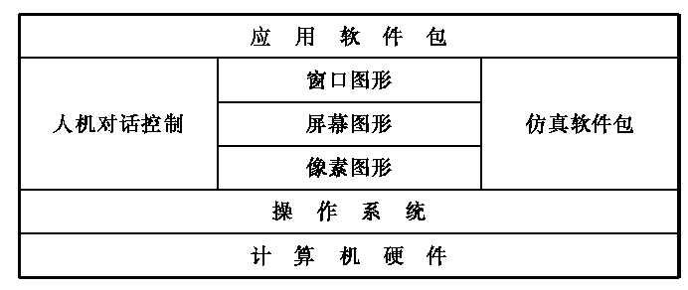
图11.3 典型应用系统的组织结构

Slide 21
第十一章内容概要
面向对象设计的准则
启发规则
软件重用
系统分解
设计问题域子系统
设计人机交互子系统
设计任务管理子系统
设计数据管理子系统
设计类中的服务
设计关联
设计优化
设计模式
★

Slide 22
设计问题域子系统
只要可能，就应该保持面向对象分析所建立的问题域结构。通常，面向对象设计仅需从实现角度对问题域模型做一些补充或修改，主要是增添、合并或分解类与对象、属性及服务，调整继承关系等等。

Slide 23
设计问题域子系统
在面向对象设计过程中，可能对面向对象分析所得出的问题域模型做的补充或修改
  调整需求
  重用已有的类
    选择有可能被重用的已有类，标出这些候选类中对本问题无用的属性和服务，尽量重用那些能使无用的属性和服务降到最低程度的类
    在被重用的已有类和问题域类之间添加泛化关系(即从被重用的已有类派生出问题域类)
    标出问题域类中从已有类继承来的属性和服务，现在已经无须在问题域类内定义它们了
    修改与问题域类相关的关联，必要时改为与被重用的已有类相关的关联

Slide 24
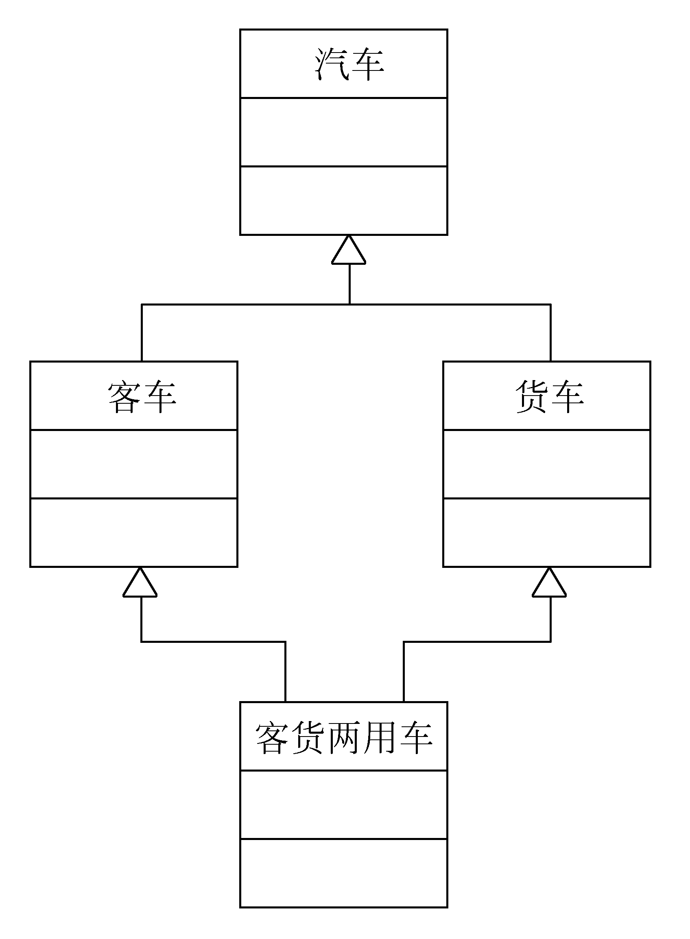
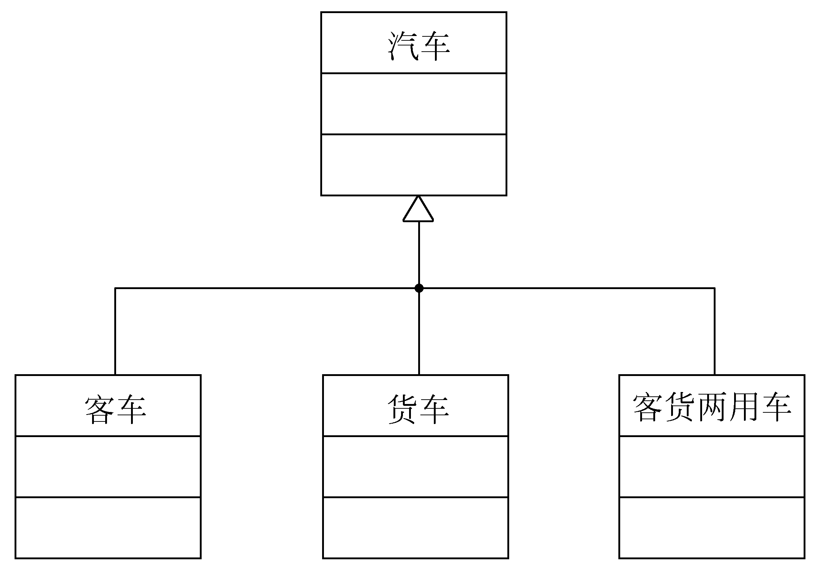
设计问题域子系统
把问题域类组合在一起
增添一般化类以建立协议
调整继承层次

Slide 25
第十一章内容概要
面向对象设计的准则
启发规则
软件重用
系统分解
设计问题域子系统
设计人机交互子系统
设计任务管理子系统
设计数据管理子系统
设计类中的服务
设计关联
设计优化
设计模式
★

Slide 26
设计人机交互子系统
分类用户
  按技能水平分类(新手、初级、中级、高级)
  按职务分类(总经理、经理、职员)
  按所属集团分类(职员、顾客)
描述用户
  用户类型
  使用系统欲达到的目的
  特征(年龄、性别、受教育程度、限制因素等)
  关键的成功因素(需求、爱好、习惯等)
  技能水平
  完成本职工作的脚本

Slide 27
设计人机交互子系统
设计命令层次
  研究现有的人机交互含义和准则
  确定初始的命令层次
  精化命令层次
    次序
    整体-部分关系
    操作步骤

Slide 28
设计人机交互子系统
设计人机交互类
  人机交互类与所使用的操作系统及编程语言密切相关。例如，在Windows环境下运行的Visual C++语言提供了MFC类库，设计人机交互类时，往往仅需从MFC类库中选出一些适用的类，然后从这些类派生出符合自己需要的类就可以了。

Slide 29
第十一章内容概要
面向对象设计的准则
启发规则
软件重用
系统分解
设计问题域子系统
设计人机交互子系统
设计任务管理子系统
设计数据管理子系统
设计类中的服务
设计关联
设计优化
设计模式
★

Slide 30
设计任务管理子系统
分析并发性
设计任务管理子系统
  常见的任务有事件驱动型任务、时钟驱动型任务、优先任务、关键任务和协调任务等。设计任务管理子系统，包括确定各类任务并把任务分配给适当的硬件或软件去执行

Slide 31
设计任务管理子系统
确定事件驱动型任务
确定时钟驱动型任务
确定优先任务
确定关键任务
确定协调任务
尽量减少任务数
确定资源需求

Slide 32
第十一章内容概要
面向对象设计的准则
启发规则
软件重用
系统分解
设计问题域子系统
设计人机交互子系统
设计任务管理子系统
设计数据管理子系统
设计类中的服务
设计关联
设计优化
设计模式
★

Slide 33
设计数据管理子系统
选择数据存储管理模式
  文件管理系统
  关系数据库管理系统
    提供了各种最基本的数据管理功能
    为多种应用提供了一致的接口
    标准化的语言
    运行开销大
    不能满足高级应用的需求
    与程序设计语言的连接不自然
  面向对象数据库管理系统
    扩展的关系数据库管理系统
    扩展的面向对象程序设计语言

Slide 34
设计数据管理子系统
设计数据管理子系统
  设计数据格式
    文件系统：定义第一范式表；为每个第一范式表定义一个文件；测量性能和需要的存储容量；修改原设计的第一范式，以满足性能和存储需求
    关系数据库管理系统：定义第三范式表；为每个第三范式表定义一个数据库表；测量性能和需要的存储容量；修改先前设计的第三范式，以满足性能和存储需求

Slide 35
设计数据管理子系统
    面向对象数据库管理系统：扩展的关系数据库途径：使用与关系数据库管理系统相同的方法；扩展的面向对象程序设计语言途径：不需要规范化属性的步骤，因为数据库管理系统本身具有把对象值映射成存储值的功能。
  设计相应的服务
    文件系统：被存储的对象需要知道打开哪个(些)文件，怎样把文件定位到正确的记录上，怎样检索出旧值(如果有的话)，以及怎样用现有值更新它们。此外，还应该定义一个ObjectServer (对象服务器)类，并创建它的实例。该类提供下列服务：通知对象保存自身；检索已存储的对象(查找，读值，创建并初始化对象)，以便把这些对象提供给其他子系统使用。
    关系数据库管理系统
    面向对象数据库管理系统

Slide 36
第十一章内容概要
面向对象设计的准则
启发规则
软件重用
系统分解
设计问题域子系统
设计人机交互子系统
设计任务管理子系统
设计数据管理子系统
设计类中的服务
设计关联
设计优化
设计模式
★

Slide 37
设计类中的服务
确定类中应有的服务
设计实现服务的方法
  设计实现服务的
    算法复杂度
    容易理解与容易实现
    易修改
  选择数据结构
  定义内部类和内部操作

Slide 38
第十一章内容概要
面向对象设计的准则
启发规则
软件重用
系统分解
设计问题域子系统
设计人机交互子系统
设计任务管理子系统
设计数据管理子系统
设计类中的服务
设计关联
设计优化
设计模式
★

Slide 39
设计关联
关联的遍历
  单向关联
  双向关联
实现单向关联
实现双向关联
  只用属性实现一个方向的关联，当需要反向遍历时就执行一次正向查找
  两个方向的关联都用属性实现
  用独立的关联对象实现双向关联

Slide 40
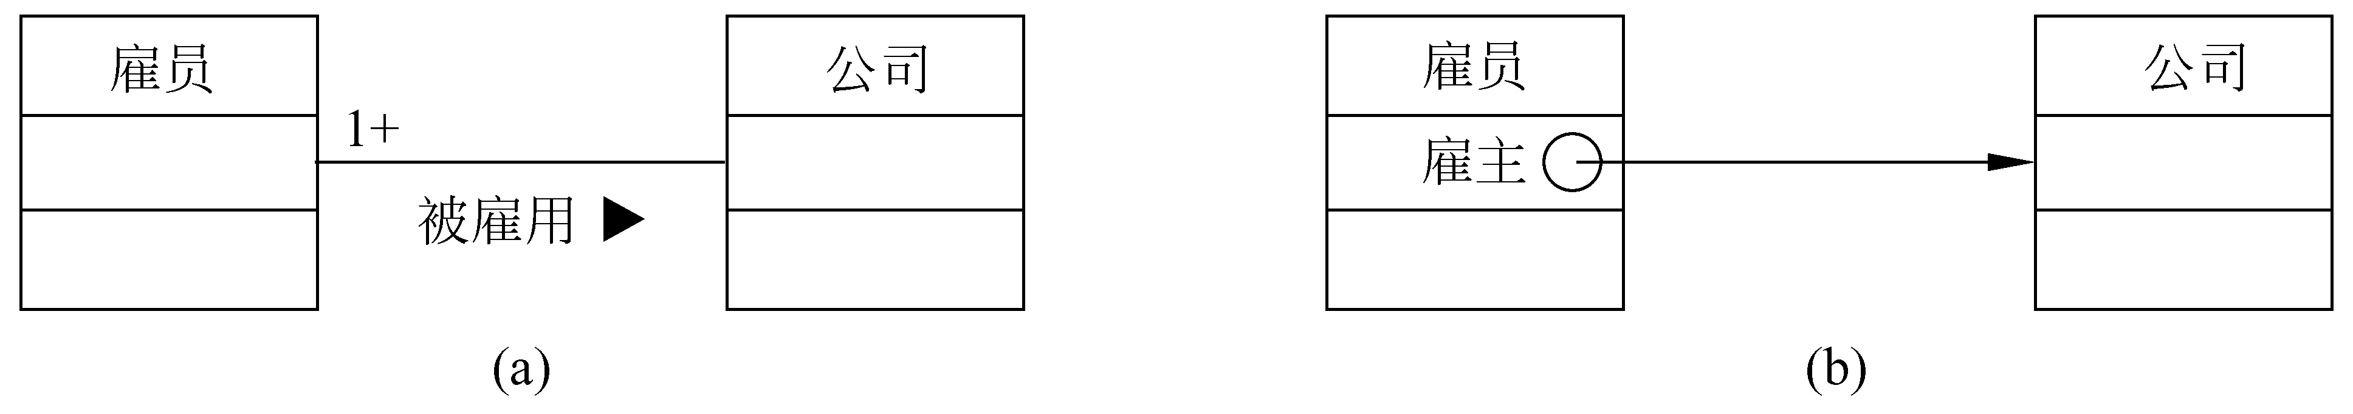
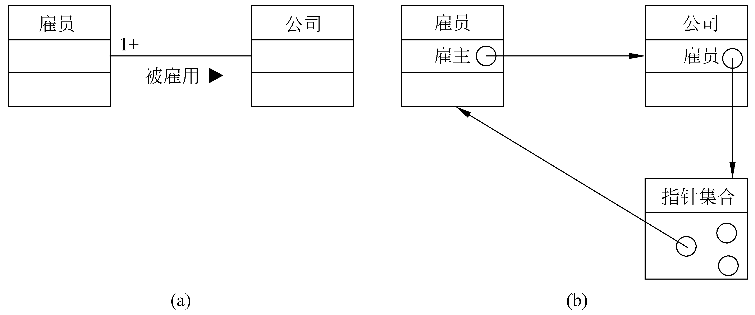

Slide 41
设计关联
关联对象的实现
  对于一对一关联来说，关联对象可以与参与关联的任一个对象合并。对于一对多关联来说，关联对象可以与“多”端对象合并。如果是多对多关联，则关联链的性质不可能只与一个参与关联的对象有关，通常用一个独立的关联类来保存描述关联性质的信息，这个类的每个实例表示一条具体的关联链及该链的属性。

Slide 42
第十一章内容概要
面向对象设计的准则
启发规则
软件重用
系统分解
设计问题域子系统
设计人机交互子系统
设计任务管理子系统
设计数据管理子系统
设计类中的服务
设计关联
设计优化
设计模式
★

Slide 43
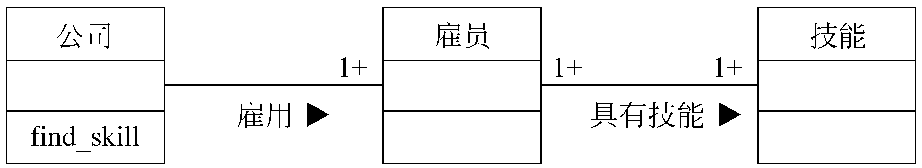
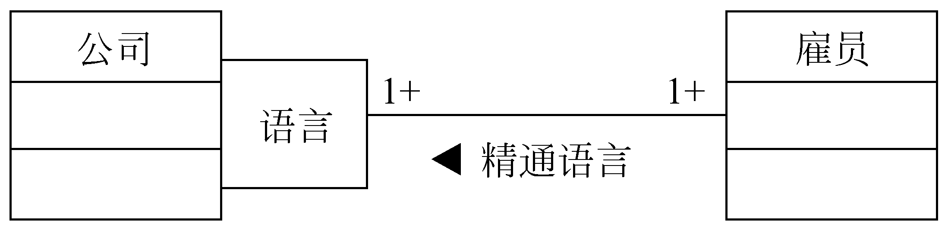
设计优化
确定优先级（系统的各项质量指标并不是同等重要的）
提高效率的几项技术
  增加冗余关联以提高访问效率

Slide 44
设计优化
  调整查询次序
  保留派生属性
调整继承关系
  抽象与具体
  为提高继承程度而修改类定义
    各个现有类中的属性和行为(操作)，虽然相似却并不完全相同，在这种情况下需要对类的定义稍加修改，才能定义一个基类供其子类从中继承需要的属性或行为
  利用委托实现行为共享

Slide 45
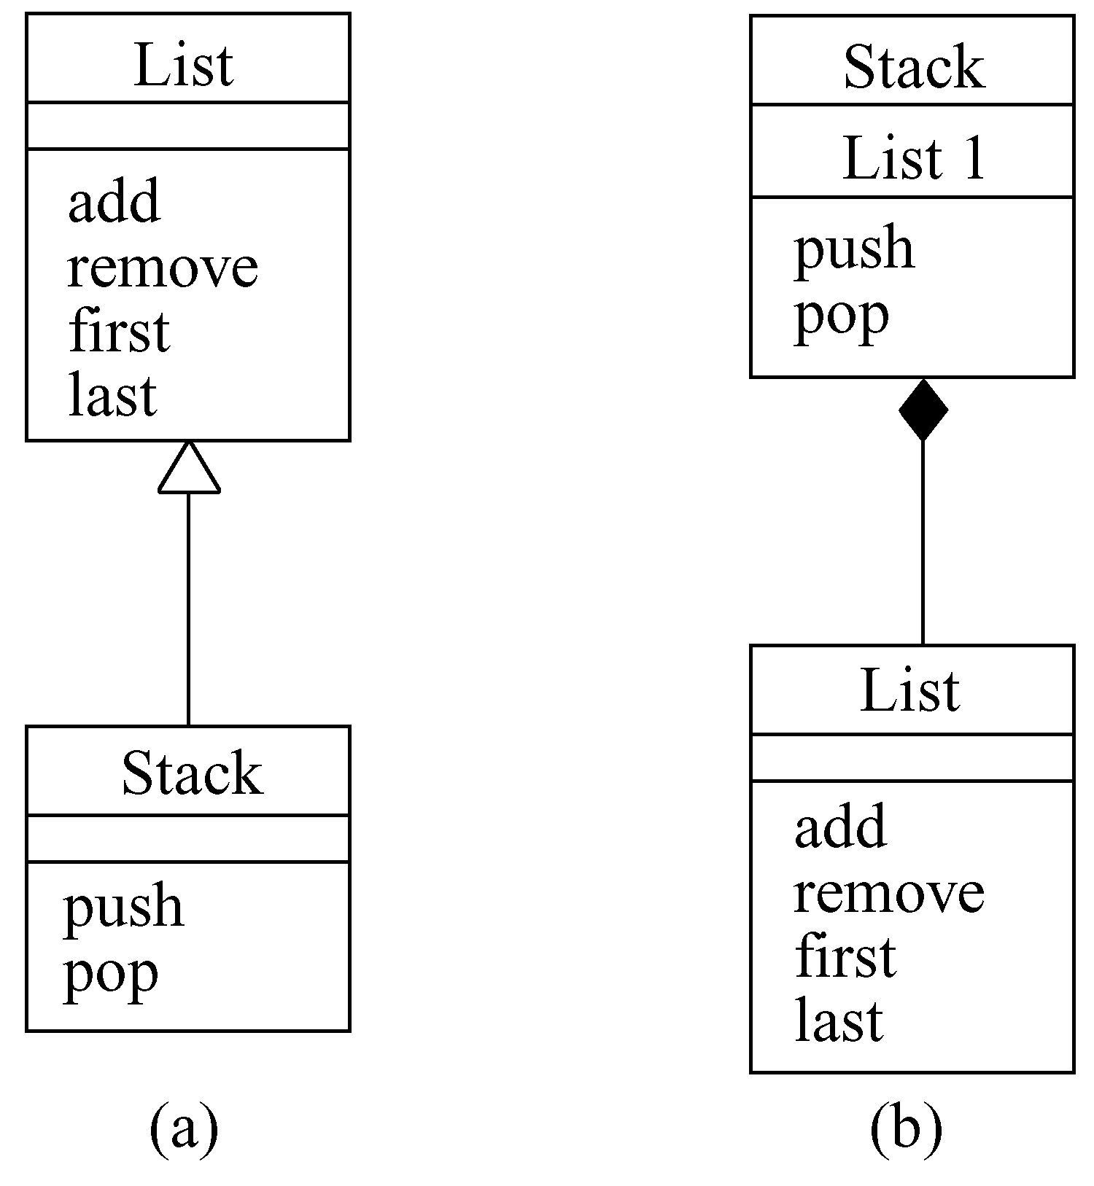

Slide 46
第十一章内容概要
面向对象设计的准则
启发规则
软件重用
系统分解
设计问题域子系统
设计人机交互子系统
设计任务管理子系统
设计数据管理子系统
设计类中的服务
设计关联
设计优化
设计模式
★

Slide 47
  一、什么是设计模式
1、引言
Christopher Alexander: “每一个模式描述了一个在我们
周围不断重复发生的问题，以及该问题的解决方案的核心。
这样，你就能一次又一次地使用该方案而不必做重复劳动”。
2、模式的基本要素
(1) Pattern Name
(2) Problem
(3) Solution
(4) Consequences

Slide 48
二、设计模式的描述
(1) 模式名和分类（简洁地描述模式的本质）
(2) 意图（模式是做什么的？它的基本原理和意图是什么？它解决的是什么样的特定设计问题？）
(3) 别名（模式的其他名称）
(4) 动机（用以说明一个设计问题以及如何使用模式中的类、对象来解决该问题的特定情景。
该情景回帮助你理解随后对模式更抽象的描述。）
(5) 适用性（什么情况下可以使用该设计模式？该模式可用来改进那些不良设计？
怎样识别这些情况？）
(6) 结构（采用对象建模技术OMT的表示法对模式中的类进行图形描述）
(7) 参与者（指设计模式中的类和/对象以及它们各自的职责。）
(8) 协作（模式怎样协作以实现它们的职责。）
(9) 效果（模式怎样支持它的目标？使用模式的效果和所需做的权衡取舍？
系统结构的那些方面可以独立改变。）
(10) 实现（实现模式时需要知道的一些提示、技术要点及应避免的缺陷，
以及是够存在某些特定于实现语言的问题）
(11) 代码示例（用来说明怎样用C++或Smalltalk实现该模式的代码片段）
(12) 已知应用（实际系统中发现的模式的例子，每个模式至少包括了两个不同领域的实例）
(13) 相关模式（与这个模式紧密相关的模式有那些？其间重要的不同之处？
该模式应与那些其他模式一起使用？）

Slide 49
(1)关于模式的分类和组织编目
 |  | 目的
 |  | 创建型 | 结构型 | 行为型
范 围 | 类 | Factory Method | Adapter | Interpreter Template Method
 | 对象 | Abstract Factory Builder Prototype Singleton | Adapter Bridge Composite Decorator Façade Flyweight Proxy | Chain of Responsibility Command Iterator Mediator Memento Observer State Strategy Visitor

Slide 50
三、怎样选择设计模式
1、考虑设计模式是怎样解决设计问题的
2、浏览模式的意图部分
3、研究模式怎样互相关联
4、研究目的相似的模式
5、检查重新设计的原因
6、考虑你的设计中哪些是可变的

Slide 51
四、怎样使用设计模式
(1) 大致浏览一遍模式，特别市实用性部分和效果部分，
确定它适合你的问题；
(2) 回头研究结构部分和协作部分；
(3) 看代码示例部分；
(4) 选择模式参与者的名字，使他们在应用上下文中有意义；
(5) 定义类；
(6) 定义模式中专用于应用的操作名称；
(7)实现执行模式中责任和协作的操作。

Slide 52
五、引子
—— 一个迷宫游戏

Slide 53
Mapsite
Enter()
sides
ROOM
Wall
Door
Enter()
Enter()
Enter()
SetSide()
isOpen()
Maze
rooms
GetSide()
AddRoom()
RoomNo()
RoomNumber
class maze {
public:
Maze();
Void AddRoom(Room*);
Room* RoomNo(int) const;
private:
//… …
};
Enum Direction {North, South, East, West};

Slide 54
class MapSite {
public:
virtual void Enter() = 0;
};
class Wall:public MapSite {
public:
Wall ();
virtual void Enter();
};
class Room: public MapSite {
public:
Room(int roomNo);
MapSite* GetSide(Direction) const;
void SetSide(Direction, MapSite*);
virtual void Enter();
private:
MapSite* _sides[4];
int _roomNumber;
};
class Door: public MapSite {
public:
Door(Room*=0,Room*=0);
virtual void Enter();
Room* OtherSideFrom(Room*);
private:
Room* _room1;
Room* _room2;
bool _isOpen;
};

Slide 55
Maze* MazeGame::CreateMaze() {
Maze* aMaze=new Maze();
Room* r1=new Room(1);
Room* r2=new Room(2);
Door* theDoor=new Door(r1,r2);
aMaze->AddRoom(r1);
aMaze->AddRoom(r2);
r1->SetSide(North, new Wall);
r1->SetSide(East, theDoor);
r1->SetSide(South, new Wall);
r1->SetSide(West, new Wall);
r2->SetSide(North, new Wall);
r2->SetSide(East, new Wall);
r2->SetSide(South, new Wall);
r2->SetSide(West, theDoor);
return aMaze;
}
r1
r2

Slide 56
Factory Method是如何解决这个问题的：
class MazeGame {
Public:
Maze* CreateMaze();
//factory methods:
virtual Maze* MakeMaze() const
{ return new Maze;}
virtual Room* MakeRoom(int n) const
{ return new Room(n);}
virtual Wall* MakeWall() const
{ return new Wall;}
virtual Door* MakeDoor(Room* r1,Room* r2) const
{return new Door(r1,r2); }
};

Slide 57
Maze* MazeGame::CreateMaze() {
Maze* aMaze=MakeMaze();
Room* r1=MakeRoom(1);
Room* r2=MakeRoom(2);
Door* theDoor=MakeDoor(r1,r2);
aMaze->AddRoom(r1);
aMaze->AddRoom(r2);
r1->SetSide(North, MakeWall);
r1->SetSide(East, theDoor);
r1->SetSide(South, MakeWall);
r1->SetSide(West, MakeWall);
r2->SetSide(North, MakeWall);
r2->SetSide(East, MakeWall);
r2->SetSide(South, MakeWall);
r2->SetSide(West, theDoor);
return aMaze;
}

Slide 58
利用Factory Method模式，产生一个有炸弹的迷宫：
class BombedMazeGame:publlic MazeGame {
public:
BombedMazeGame();
virtual Wall* MakeWall() const
{ return new BombedWall; }
virtual Room* MakeRoom(int n) const
{ return new RoomWithBomb(n); }
};

Slide 59
利用Factory Method模式，产生一个有魔法的迷宫：
class EnchantedMazeGame:public MazeGame {
public:
EnchantedMazeGame();
virtual Room* MakeRoom(int n) const
{ return new EnchantedRoom(n, CastSpell()); }
virtual Door* MakeDoor(Room* r1,Room* r2) const
{return new DoorNeedingSpell(r1,r2); }
protected:
Spell* CastSpell() const;
};

Slide 60
另一个在实际应用中，常见的例子：
Document
docs
Application
Open()
CreateDocument()
Document* doc=CreateDocument();
Docs.Add(doc);
Doc->Open();
Close()
NewDocument()
Save()
OpenDocument()
Revert()
MyDocument
MyApplication
CreateDocument()
Return new MyDocument

Slide 61
FACTORY METHOD模式的结构部分：
Creator
Product
FactoryMethod()
AnOperation()
…
Product = FactoryMethod()
…
ConcreteProduct
ConcreteCreator
FactoryMethod()
Return new ConcreteProduct

Slide 62
小结：类创建型模式
创建型模式抽象了实例化过程，它们帮助一个系统独立于
如何创建、组合和表示它的那些对象。因此，创建型模式
在什么被创建、谁创建它、它是怎样被创建的，以及何时
被创建这些方面给予你很大的灵活性。它们允许你用功能
差别很大的“产品”对象配置一个系统。
一个类创建型模式使用继承来改变实例化的类。
下面的对象创建型模式将实例化委托给另一个对象。

Slide 63
AbstractFactory是如何解决这个问题的：
class MazeFactory {
public:
MazeFactory();
virtual Maze* MakeMaze() const
{ return new Maze; }
virtual Wall* MakeMaze() const
{ return new Wall; }
virtual Room* MakeRoom(int n) const
{ return new Room(n); }
virtual Door* MakeDoor(Room* r1,Room* r2) const
{ return new Door(r1,r2); }

Slide 64
Maze* MazeGame::CreateMaze(MazeFactory& factory) {
Maze* aMaze=factory.MakeMaze();
Room* r1=factory.MakeRoom(1);
Room* r2=factory.MakeRoom(2);
Door* aDoor=factory.MakeDoor(r1,r2);
aMaze->AddRoom(r1);
aMaze->AddRoom(r2);
r1->SetSide(North, factory.MakeWall);
r1->SetSide(East, aDoor);
r1->SetSide(South, factory.MakeWall);
r1->SetSide(West, factory.MakeWall);
r1->SetSide(North, factory.MakeWall);
r1->SetSide(East, factory.MakeWall);
r1->SetSide(South, factory.MakeWall);
r1->SetSide(West, aDoor);
return aMaze;
}

Slide 65
利用AbstractFactory模式，产生一个有魔法的迷宫：
class EnchantedMazeFactory:public MazeFactory {
public:
EnchantedMazeFactory();
virtual Room* MakeRoom(int n) const
{ return new EnchantedRoom(n, CastSpell()); }
virtual Door* MakeDoor(Room* r1,Room* r2) const
{return new DoorNeedingSpell(r1,r2); }
protected:
Spell* CastSpell() const;
};

Slide 66
利用AbstractFactory模式，产生一个有炸弹的迷宫：
class BombedMazeFactory:publlic MazeFactory {
public:
BombedMazeFactory();
virtual Wall* MakeWall() const
{ return new BombedWall; }
virtual Room* MakeRoom(int n) const
{ return new RoomWithBomb(n); }
};

Slide 67
AbstractFactory模式的结构：
AbstractFactory
Client
CreateProductA()
CreateProductB()
AbstractProductA
productA2
productA1
ConcreteFactory1
ConcreteFactory2
CreateProductA()
CreateProductB()
CreateProductA()
CreateProductB()
AbstractProductB
productB2
productB1

Slide 68
行为模式
行为模式涉及到算法和对象间职责的分配。行为模式不仅是描
述对象或类的模式，还描述他们之间的通信模式。这些模式刻
画了在运行时刻难以跟踪的负载的控制流。他们将你的注意力
从控制流转移到对象件的联系方式上来。
行为类模式使用继承机制在类间分派行为。其中，Template
Method较为简单和常用。模板方法是一个算法的抽象定义，
它逐步地定义该算法，美意部调用一个抽象操作或一个原语操
作，子类定义抽象操作以具体实现该算法。
行为对象模式使用对象复合而不是继承。一些行为对象模式描
述了一组对等的饿对象怎样相互协作以完成其中任一个对象都
无法单独完成的任务。

Slide 69
TEMPLATE METHOD----类行为模式
1、意图
定义一个操作中的算法的骨架，而将一些步骤延迟到子类中。
Template Method使得子类可以不改变一个算法的结构即可以重新定
义该算法的某些特定步骤。
2、动机
void Application::OpenDocument(const char*name) {
if (!CanOpenDocument(name)) {
return;
}
Document* doc=DoCreateDocument();
if (doc) {
_docs->AddDocument(doc);
AboutToOpenDocument(doc);
doc->Open();
doc->DoRead();
}
}

Slide 70
docs
Document
Application
Save()
Open()
Close()
DoRead()
AddDocument()
OpenDocument()
DoCreateDocument()
CanOpenDocument()
AboutToOpenDocument()
MyDocument
MyApplication
DoCreateDocument()
CanOpenDocument
AboutToOpenDocument()
Return new MyDocument()
DoRead()

Slide 71
3、适用性
模板方法应用于下列情况：
（1）一次性实现一个算法的不变的部分，并将可变的行为留给子类来实现。
（2）各子类中公共的行为应被提取出来并集中到一个公共父类中以避免代码
重复。
（3）控制子类的扩展。模板方法只在特定点调用“hook”操作。
4、结构
AbstractClass
…
PrimitiveOperation1()
PrimitiveOperation2()
…
TemplatMethod()
PrimitiveOperation1()
PrimitiveOperation2()
ConcreteClass
PrimitiveOperation1()
PrimitiveOperation2()

Slide 72
5、参与者
（1）AbstractClass (抽象类，如Application)
定义抽象的原语操作(primitive operation)，具体的子类将重定义它们以
实现一个算法的各步骤。
实现一个 模板方法，定义一个算法的骨架。该模板方法不仅调用原语
操作，也调用定义在AbstractClass或其他对象中的操作。
（2）ConcreteClass(具体类，如MyApplication)
实现原语操作以完成算法中与特定子类相关的步骤。
6、协作
ConcreteClass靠AbstractClass来实现算法中不变的步骤。
7、效果
模板方法是一种代码复用的基本技术，他们在类库中尤为重要，它们提
取了类库 中的公共行为。模板方法导致一种反向的控制结构，这种结构
有时被称为“好莱坞”法则，即“别找我们，我们找你”。这指的是父类调用
子类的操作，而不是相反。

Slide 73
模板方法调用下列类型的操作：
具体的操作（ ConcreateClass的操作）；
具体的AbstracteClass的操作（即，通常对子类有用的操作）；
原语操作（即，抽象操作）；
Factory Method；
钩子操作（hook operations），它提供了缺省的行为名字类可以在必要是进行
扩展。一个钩子操作在缺省操作是通常是一个空操作。
OBSERVER----对象行为型模型
1、意图
定义对象间的一种一对多的依赖关系，当一个对象的状态发生改变时，
所有依赖于它的对象都得到通知并被自动更新。
2、别名
依赖(Dependents)，发布-订阅(Publish-Subscribe)

Slide 74
3、动机
将一个系统分割成一系列 相互协作 的类有一个常见的副作用：需要维护
相关对象间的一致性。我们不希望为了维护一致性而是各类紧密耦合，因为
这样降低了他们的可重用性。
例如，许多图形用户界面工具箱将用户应用的界面表示与底下的应用数据
分离。定义应用数据的类和负责截面表示的类可以各自独立地复用。当然它们
也可一起工作。一个表格对象和一个柱状图对象可使用不同的表示形式描述同
一个应用数据对象的信息。表格对象和柱状图对象互相并不知道对方的存在，
这样使你可以根据需要单独复用表格或柱状图。但在这里是他们表现的似乎并
不知道。当用户该面表格中的信息时，柱状图能立即反映着一变化，反之依然。
这一行为意味着表格对象和柱状图对象都依赖于数据对象，因此数据对象的
任何状态改变都应立即通知它们。同时也没有理由将依赖于该数据对象的数目限
定为两个，对相同的数据可以有任意数目的不同的用户界面。
Observer模式描述了如何建立这种关系。这一模式中的关键对象是Subject和
Observer。一个目标可以有任意数目的依赖它的观察者。一旦目标的状态发生
改变，所有的观察者都得到通知。作为对这个通知的响应，每一个观察者都将
查询目标以使其状态与目标的状态同步。

Slide 75
observers
Subject
Observer
Attach(Observer)
Datach(Observer)
Notify()
Update()
For all o in observers {
o->Update()
}
subject
ConcreteSubject
ConcreteObserver
observerState=
Subject->GetState()
GetState()
SetState()
Update()
return subjectState
observerState
subjectState

Slide 76
代码示例
class Subject;
class Observer {
public:
virtual ~observer();
virtual void Update(Subject* theChangedSubject) = 0;
Protected:
Observer();
};

Slide 77
class Subject {
public:
virtual ~subject();
virtual void Attach(Observer*);
virtual void Dettach(Observer*);
virtual Notify();
protected:
Subject();
private:
List<Observer*> *_observers;
}
void Subject::Attach(Observer* o) {
_observer->Append(o);
}
void Subject::Detach(Observer* o) {
_observer->remove(o);
}

Slide 78
void Subject::Notify() {
ListIterator<Observer*> i (_observers);
for (i.First(); !i.IsDone(); i.Next()) {
i.CurrentItem->Update(this);
}
}
class ClockTimer: public Subject {
public:
clockTimer();
virtual int GetHour();
virtual int GetMinute();
virtual int GetSecond();
void Tick() { …
Notify;
}
}

Slide 79
class DigitalClock: public Widget, public Observer {
public:
DigitalClock(ClockTimer*);
virtual ~DigitalClock();
virtual void Update(Subject*);
virtual void Draw();
private:
ClockTimer* _subject;
};
DigitalClock::DigitalClock(ClockTimer* s) {
_subject=s;
_subject->Attach(this);
}
DigitalClock::~DigitalClock() {
_subject->Detach(this);
}
void DigitalClock::Update(Subject* theChangeSubject) {
if (theChangeSubject==_subject) {
Draw();
}
}

Slide 80
void DigitalCLock::Draw() {
int hour=_subject->GetHour();
int minute=_subject->Minute();
//draw the digital clock
};
class AnalogClock::public Widget, public Observer {
public:
AnalogClock(ClockTimer*);
virtual void Update(Subject*);
virtual void Draw();
//…
};
ClockTimer* timer=new ClockTimer;
AnalogClock* analogClock= new AnalogClock(timer);
DigitalClock* digitalClock= new DigitalClock(timer);

Slide 81
结构型模式
结构型模式设计到如何组合类和对象以获得更大的结构。
结构型类模式采用继承机制来组合接口或实现。一个简单的例子
是采用多重继承方法将两个以上的类组合成一个类，结果这个类
包含了所有父类的性质。
结构型对象模式不是对接口和事项进行组合，而是描述了如何对
一些对象进行组合，从而实现新功能的一些方法。

Slide 82
ADAPTER(适配器)——类结构型模式/对象结构型模式
作为类结构型模式，具有如下结构：
Client
Target
Adaptee
Request()
SpecialRequest()
(implementation)
Adapter
Request()
SpecialRequest()

Slide 83
作为对象结构型模式，具有如下结构：
Client
Target
Adaptee
Request()
SpecialRequest()
adaptee
Adapter
Request()
Adaptee->SpecialRequest()

Slide 84
COMPOSITE(组合)——对象结构
1、意图：
将对象组合成属性结构以表示“整体-部分”的层次结构。
Composite使得用户对单个对象和组合催乡的使用具有一
致性。
2、动机

Slide 85
Graphic
Draw()
Add(Graphic)
Remove(Graphic)
GetChild()
graphics
Line
Rectangle
Text
Picture
Draw()
Draw()
Draw()
Draw()
Add(Graphic g)
Remove(Graphic)
GetChild(int)
for all g in graphics
g.Draw()
add g to list of graphics

Slide 86
aPicture
aPicture
aLine
aRectangle
aLine
aRectangle

Slide 87
Client
Component
Operation()
Add(Component)
Remove(Component)
GetChild(int)
children
Leaf
Composite
Operation()
for all g in children
g.Operation();
Operation()
Add(Component)
Remove(Component)
GetChild(int)

Slide 88
适用性：
。你想表示对象的部分-整体层次结构
。你希望用户忽略组合对象和单个对象的不同，用户将统一
地使用组合结构中的所有对象

Slide 89
PROTOTYPE——对象创建型模式
1、意图
用原型实例指定创建对象的种类，并且通过拷贝这些
原型创建新的对象。
2、动机

Slide 90
prototype
Graphic
Tool
Draw(Position)
Clone()
Manipulate()
RotateTool
GraphicTool
Staff
MusicalNote
Manipulate()
Manipulate()
Draw(Position)
Clone()
WholeNote
HalfNote
P=prototype->Clone()
While (user drags mouse) {
P->Draw(new position)
}
Insert p into drawing
Draw(Position)
Clone()
Draw(Position)
Clone()
Reture copy of self
Reture copy of self

Slide 91
prototype
Prototype
Client
Operation()
Clone()
p=prototype->Clone()
ConcretePrototype1
ConcretePrototype2
Clone()
Clone()
Return copy of self
Return copy of self

Slide 92
class MazePrototypeFactory: public MazeFactory {
public:
MazePrototypeFactory(Maze*, Wall*, Room*, Door*);
virtaul Maze* MakeMaze() const;
virtual Room* MakeRoom(int) const;
virtual Wall* MakeWall() const;
virtual Door* MakeDoor(Room*,Room*) const;
private:
Maze* _prototypeMaze;
Room* _prototypeRoom;
Wall* _prototypeWall;
Door* _prototypeDoor;
}
MazePrototypeFactory::MazePrototypeFactory (Maze* m, Wall * w, Room* r, Door* d) {
_prototypeMaze=m;
_prototypeWall=w;
_prototypeRoom=r;
_prototypeDoor=d;
}

Slide 93
Wall* MazePrototypeFactory::MakeWall() const {
reture _prototypeWall->Clone();
}
Door* MazePrototypeFactory::MakeDoor(Room* r1, Room* r2) {
Door* door=_prototypeDoor->Clone();
door->Initialize(r1,r2);
return door;
}
接下来，我们只需使用基本迷宫构件的原型进行初始化，
就可以由MazePrototypeFactory来创建一个缺省的迷宫：
MazeGame game;
MazePrototypeFactory simpleMazeFactory (new Maze, new Wall, new Room, new Door);
Maze* maze=game.Create(simpleMazeFactory);
有炸弹的迷宫，包含有炸弹的房间和被炸坏的门
MazePrototypeFactory bombedMazeFactory (
new Maze, new BombedWall, new RoomWithABomb, new Door);

Slide 94
STRATEGY(策略)——对象行为型模式
1、意图
定义一系列的算法，把它们一个个封装起来，并且使它们
可相互替换。本模式使得算法可独立于使用它的可户而变化。
2、动机

Slide 95
compositor
Composition
Compositor
Traverse()
Repair()
Compose()
compositor->Compose()
SimpleCompositor
TeXCompositor
ArrayCopositor
Compose()
Compose()
Compose()

Slide 96
strategy
Context
Strategy
ContextInterface()
AlgorithmiInterface()
ConcreteStrategyA
ConcreteStrategyB
ConcreteStrategyC
AlgorithmiInterface()
AlgorithmiInterface()
AlgorithmiInterface()

